Slide 1
SDN
Обзор технологии

Slide 2
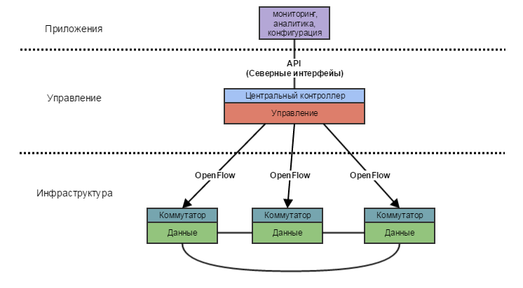
Понятие
SDN (Software Defined Networking) – это подход, при котором для направления трафика в сети и взаимодействия с базовой аппаратной инфраструктурой используются контроллеры на базе ПО или API-интерфейсы.

Slide 3
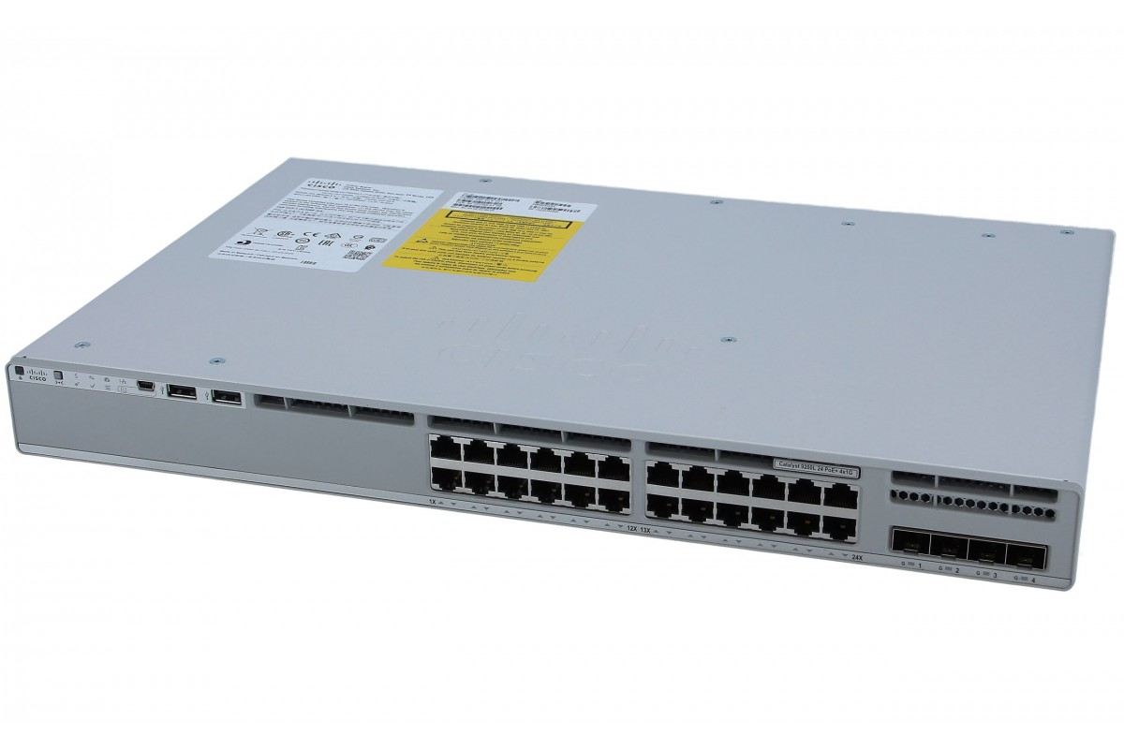
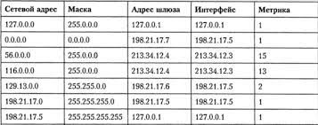
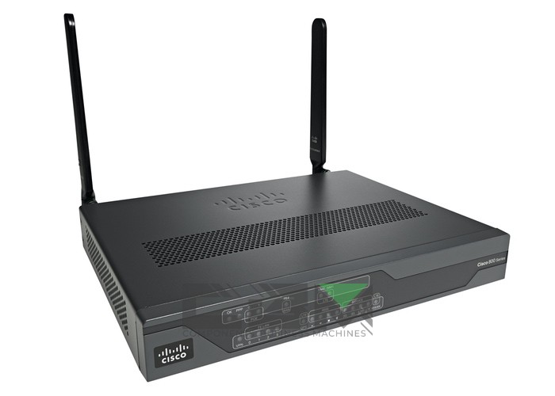
Как было раньше?
В традиционных сетях использовались:
Коммутаторы
Маршрутизаторы

Slide 4
Какие проблемы?
Масштабируемость
Гибкость сетевых ресурсов
Аппаратная зависимость

Slide 5
Решение
SDN
Технология подразумевает создание дополнительного уровня абстракции, позволяющего нивелировать недостатки традиционных методов проектирования сетей.
SDN позволяет управлять ресурсами сети программным путём, осуществляя оркестрацию и облегчая интеграцию новых устройств.

Slide 6
Типы SDN
Открытая сеть SDN
SDN с API-интерфейсами
Модель наложения SDN
Гибридная сеть SDN

Slide 7
Достоинства
Упрощение управления сетью
Снижение эксплуатационных расходов
Высокий уровень безопасности

Slide 8
Недостатки
Дорогая аппаратура
Пониженная надёжность
Поддержка программных средств

Slide 9
Спасибо за внимание!
Качмазов Артур К34202

